Slide 1
BLAGOSLOVLJEN ONAJ KOJI DOLAZI U IME GOSPODNJE!
1. tromjesečje 2024 Prezentacija biblijske pouke 2. ožujka 2024.

Slide 2
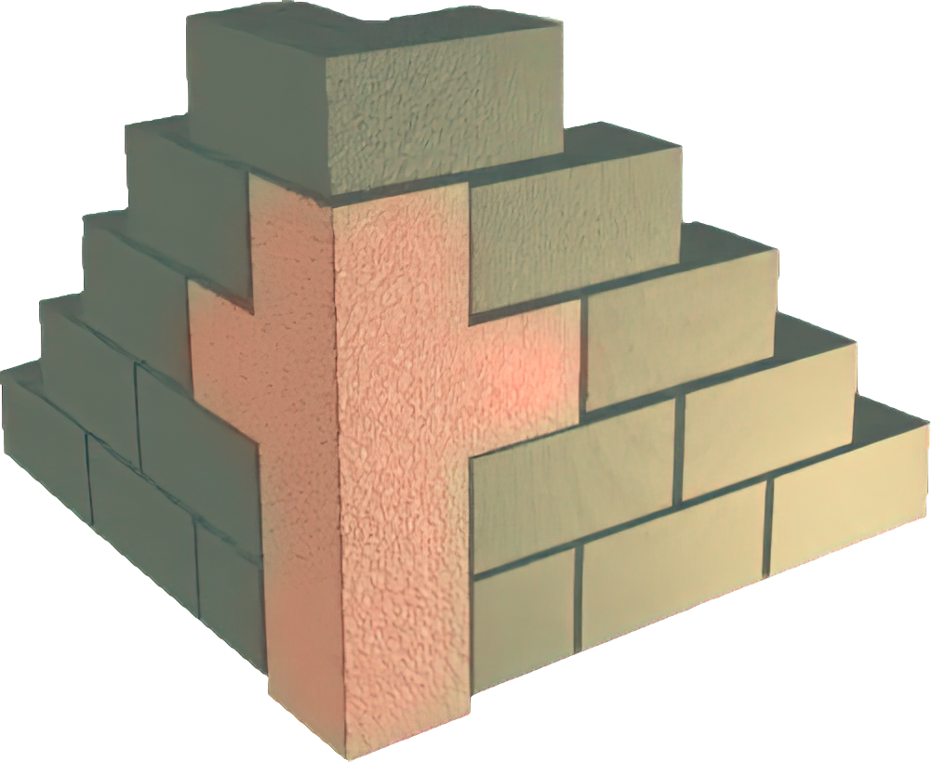
”Kamen koji odbaciše graditelji postade ugaoni zaglavnjak. Od Gospoda ovo nasta, čudesno je to u očima našim”
(Psalam 118,22.23, VŽB)

Slide 3
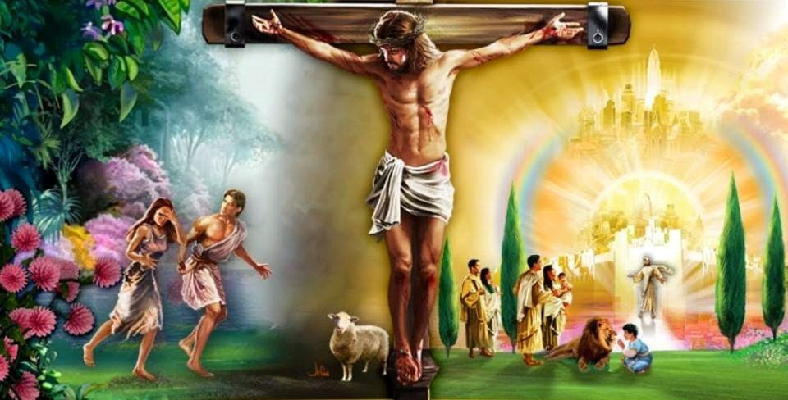
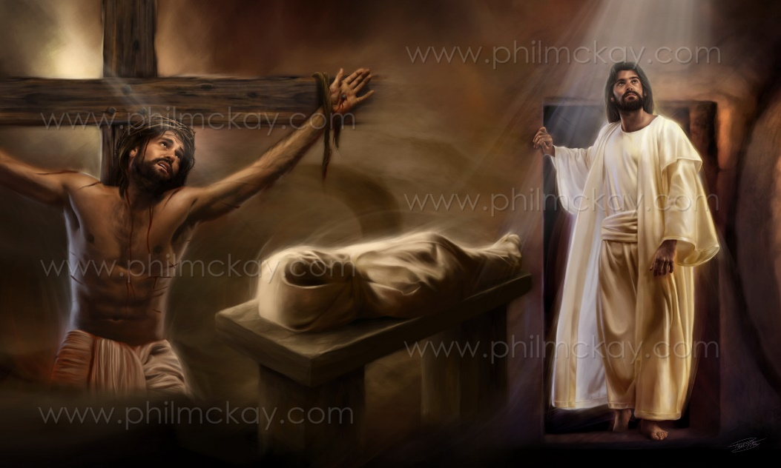
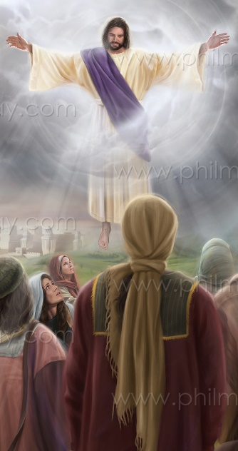
Psalami nam govore o osjećajima svojih autora i njihovom odnosu s Bogom. Ali oni nisu ograničeni samo na to.
Duh Sveti nadahnuo je svoje autore da jasno izraze različite bitne aspekte Nauma otkupljenja.
Zahvaljujući psalmima možemo vidjeti kako je Bog organizirao događaje života, smrti, uskrsnuća, uzašašća i proslave našeg Gospodina Isusa Krista, Mesije, našeg Spasitelja.
Pastir (Psalam 23).
Mesija paćenik (Psalam 22).
Sin Davidov (Psalmi 89 i 132).
Vječni Kralj (Psalm 2).
Nebeski Svećenik (Psalam 110).

Slide 4
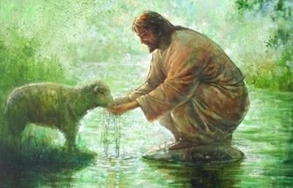
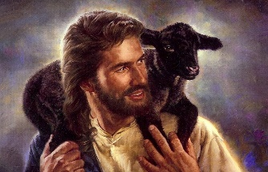
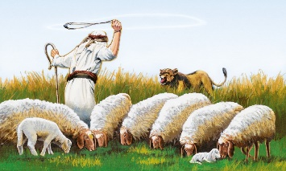
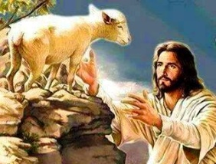
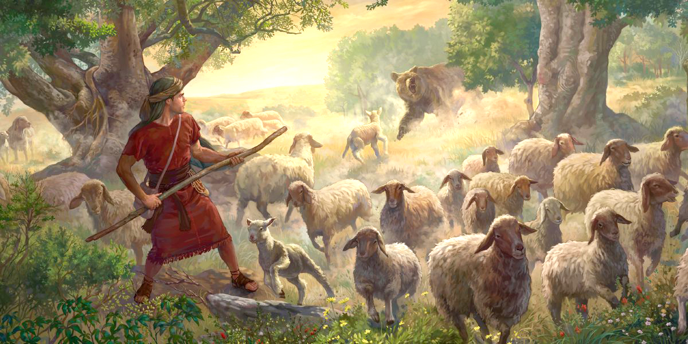
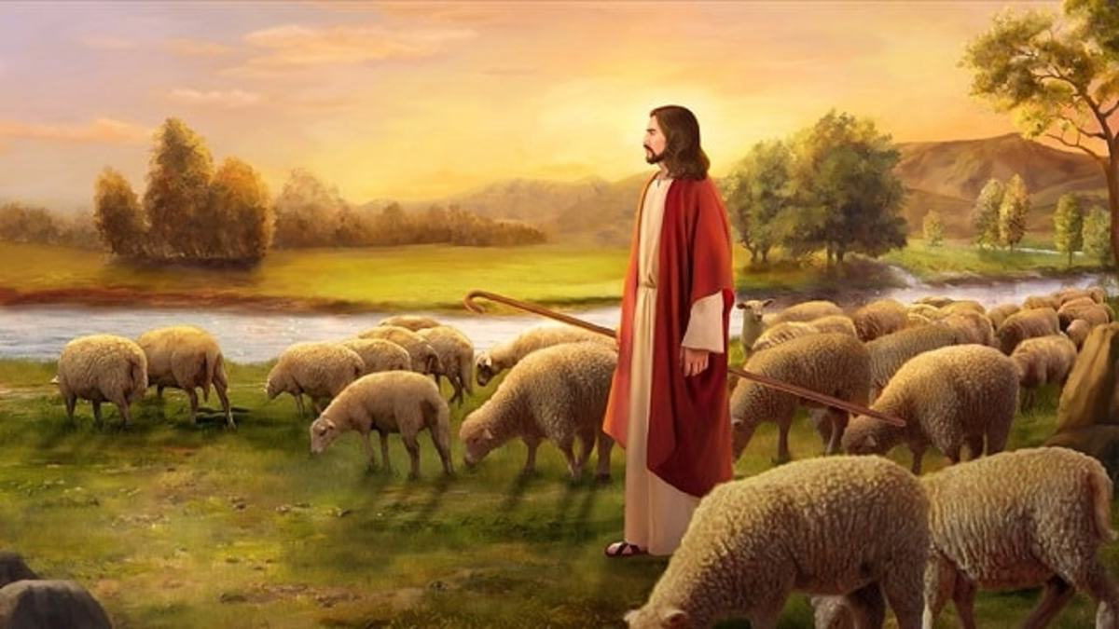
PASTIR
“Jahve je pastir moj!” (Psalam 23,1)
Tijekom ranog dijela svoga života, David – autor velikog dijela psalama – posvetio se čuvanju očeve stoke (1. Sam. 16,11-13; 2 .Sam. 7,8). Naučio je voljeti svoje ovce i braniti ih od opasnosti (1. Sam. 17,34.35).
Skladajući svoje psalme, David je sebe i izraelski narod vidio kao ovce pod osobnom brigom božanskog pPstira (Ps 23, 1-4).
Kakav odnos postoji između Boga (našeg Pastira) i nas (ovaca Njegova pašnjaka)?
Psalam 95,6.7. Bog je naš Stvoritelj.
Psalam 28,9. Bog je naš Spasitelj.
Psalam 78,52. Bog je naš Vodič.
Psalam 79,13. Hvalimo Ga.
Isus je Dobri Pastir. Mi pripadamo Njemu jer nas je on stvorio, spasio i vodio ( Iv 10, 4.11.12).
Kada stupimo u intimni odnos s Njim, prepoznajemo Njegov glas i postajemo dio njegovog stada ( Ivan 10, 4.5.16).

Slide 5
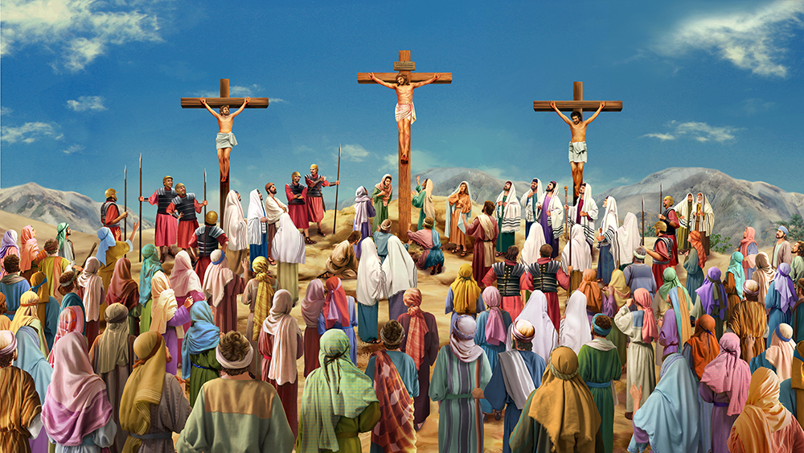
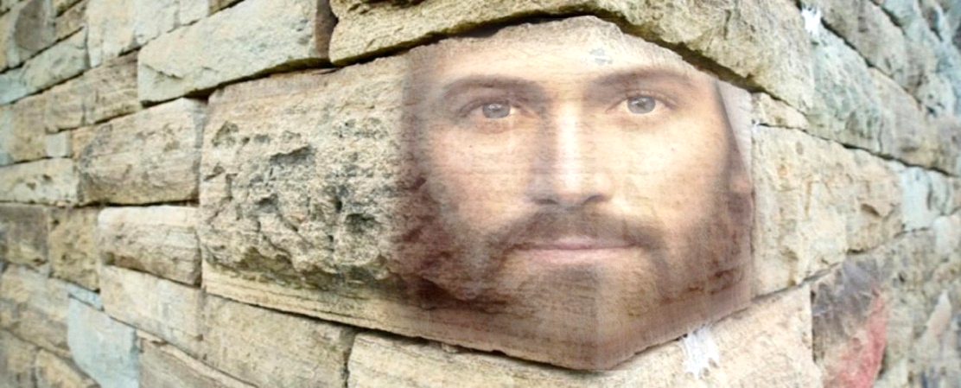
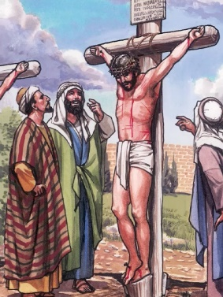
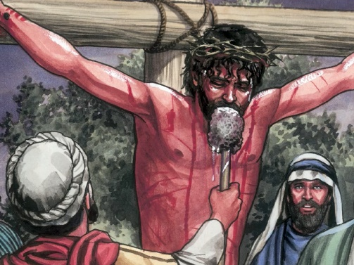
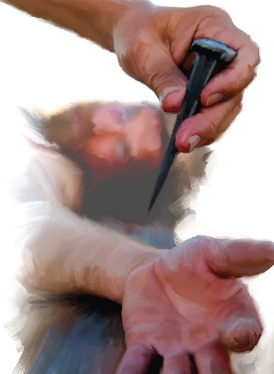
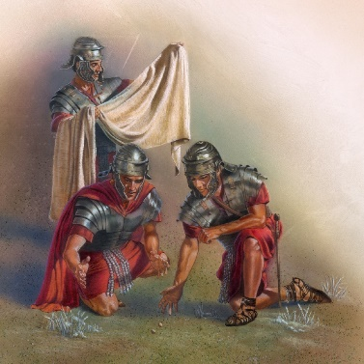
MESIJA PAĆENIK
“Kao voda razlih se, sve mi se kosti rasuše; srce mi posta poput voska, topi se u grudima mojim.” (Psalam 22,15)
Psalam 22 je predviđanje Mesijinih patnji. To se ispunilo upravo u Isusovom raspeću.
Rd. 1. Isusove riječi (Matej 27,46; Marko 15,34).
Rd. 2-6. Isusovi osjećaji.
Rd. 7. Tresu glavom u izrugivanju (Matej 27,39; Marko 15,29).
Rd. 8. Riječi mnoštva (Matej 27,43).
Rd. 9-14. Povjerenje i iskustvo Isusa.
Rd. 15. Isus je žedan (Ivan 19, 28).
Rd. 16. Probili su Isusove ruke i noge (Ivan 20,25).
Rd. 17. Nisu mu slomili kosti (Ivan 19, 31-37).
Rd. 18. Vojnici su podijelili Njegovu odjeću (Matej 27,35; Marko 15:24; Lkuka. 23,34; Ivan 19,23-24).
Unatoč odbacivanju svoga naroda i patnji kojoj je bio izložen, Bog je Isusa učinio "kamenom ugaonim" duhovnog hrama (Ps. 118,22; Ef. 2, 20-22; 1. Pet. 2,4).
Ako dopustimo da padnemo na taj "kamen", slo- mit ćemo se a kamen će postati izvor našeg spa- senja; ali, ako ga odbijemo bit ćemo zdrobljeni na komade i bit ćemo izgubljeni (Luka 20,17.18).

Slide 6
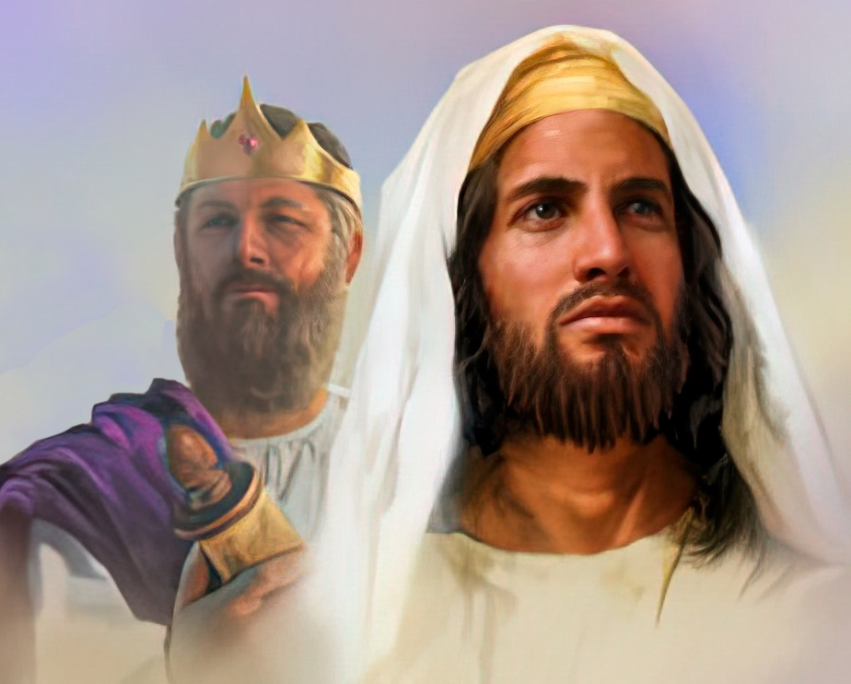
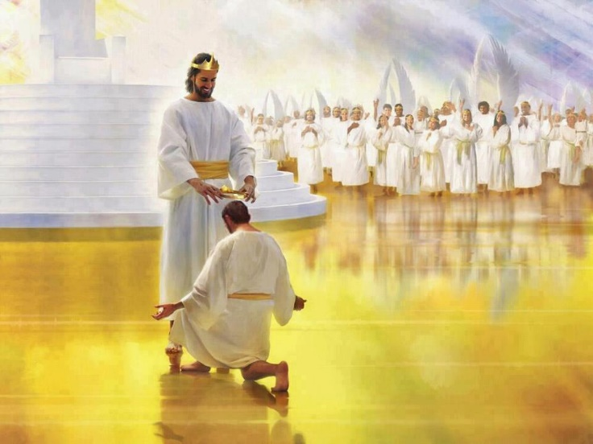
SIN DAVIDOV
“Rekao si: šSavez sam sklopio sa svojim izabranikom, zakleo sam se svome slugi Davidu:Tvoje potomstvo učvrstiću dovijeka I čuvati tvoje prijestolje kroz sva pokoljenja.” (Psalam 89,3.4 SHP)
Bog je sklopio savez s Davidom i proglasio ga "prvorođencem", to jest najvećim među kraljevima na zemlji (Ps. 89,27).
Pod zakletvom je obećao da će Davidovi potomci zauvijek sjediti na prijestolju Izraelovom (Ps. 89, 3.4).
Međutim, Bog je odbacio svoje pomazanje i oduzeo kraljevstvo (Ps. 89,38.39). Zašto?
Ljudski dio saveza nije uspio (Ps. 132,11.12). Međutim, Bog je održao svoj savez (Ps. 89,30-37).
Isus, sin Davidov, pomazanik, zauvijek je stavio kraljevsku krunu (Ps .132,17.18).
Savez koji je Bog sklopio s Davidom odnosi se na sve nas. Iako, kao slaba ljudska bića, s vremena na vreme ne uspijevamo održavati zahtjeve saveza, Bog će, u svom milosrđu, poštovati sve nas koji se vjerom držimo Spasitelja, proglašavajući nas "kraljevima i svećenicima" (Otk. 1,5-6).

Slide 7
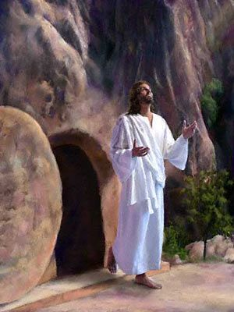
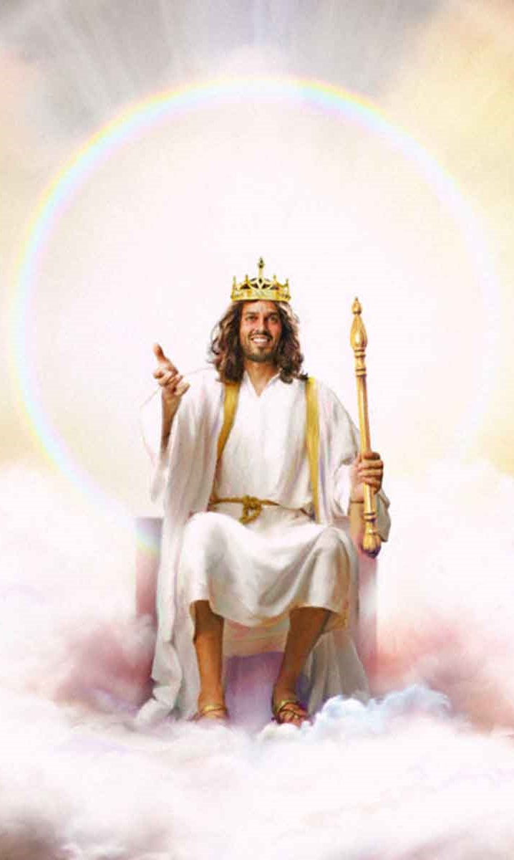
VJEČNI KRALJ
“Ta ja kralja svog postavih nad Sionom, svojom svetom gorom” (Psalam 2,6)
U uskrsnuću je Bog proglasio Isusa svojim rođenim Sinom (Ps. 2, 7; Djela 13,32-33). Ovaj izraz ukazuje na to da je Isus preuzeo Davidov savez i postao Vječni kralj (Ps. 2, 8-12).
Sotona je želio uzurpirati prijestolje, optužujući Isusa da je nepravedan Kralj. Ali, od uskrsnuća, Isus ponovno sjedi na Božjem prijestolju (Ps 110,1 Nakon što se pokazalo da su optužbe bile lažne, Isus se štuje na Nebu i na Zemlji, čekajući konačno uništenje grijeha i pobune.
Kakva je Isusova vladavina?
Psalam 2,9; 89,13:
On je snažan, vlada sa željeznom palicom.
Psalam 89,14:
On je pravedan i milosrdan u isto vrijeme.
Psalam 89,18:
On štiti svoje podanike.

Slide 8
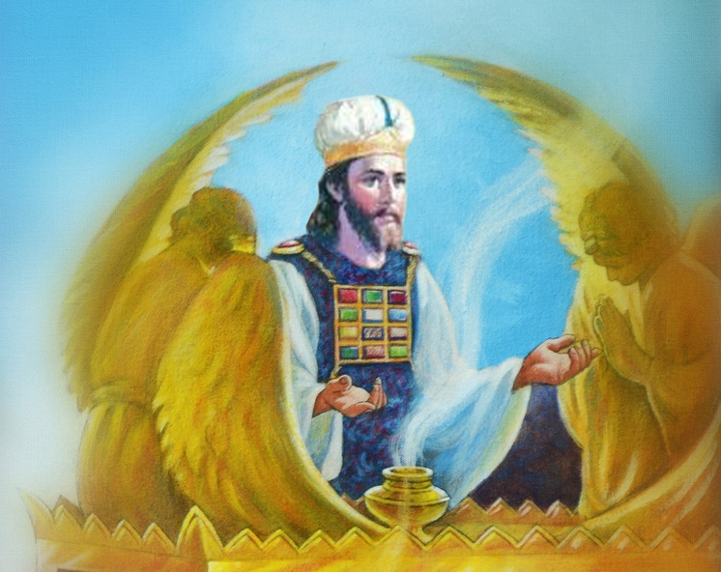
NEBESKI SVEĆENIK
“Zakleo se Jahve I neće se pokajati: ‘Dovijeka ti si svećenik po redu Melhizedekovu!” (Psalam 110,4)
Prisega uspostavlja Isusa kao Kralja (Ps. 132,11), a zakletva ga uspostavlja kao svećenika (Ps. 110, 4).
Kao član plemena Judina, Isus je bio isključen iz svećeništva. Međutim, sam Bog proglasio ga je svećenikom prema službi koja je nadređena (i prije) levitskog svećenstva (Heb. 7,14-15).
Na koje je načine Isusovo svećenstvo superiorno?
Heb. 7,21
Heb. 9,24
Heb. 7,23.24
Heb. 7,25
Heb. 7,26
Heb. 6,20
Temelji se na zakletvi
On obavlja svoju službu u Nebeskom svetištu
Smrt nema utjecaja na Njegovu službu
Njegovo zastupanje i spasenje se nastavlja
On je savršen i suosjećajan
On nas može predstavljati izravno pred Ocem
Isusdivna kao naš divni kraljevski Svećenik apsolutno polaže pravo na našu poslušnost i povjerenje.

Slide 9
Ellen G. White, Patrijarci I proroci, str. 190 original)
“Kristov odnos s njegovim narodom uspoređen je s pastirom. Nakon pada u grijeh On je vidio svoje ovce na mračnim putovima grijeha, osuđene na propast. Da bi spasio one koji lutaju, On je ostavio slavu i čast u kući svog Oca. […] Čuo se njegov glas kako ih zove u svoje stado: ‘I sjenica da zasjenjuje danju od priprke, štit i utočište od pljuska i oluje.’ (Iz. 4,6) On se neumorno brine za svoje stado. On snaži slabe, liječi bolesne, i uzima jaganjce u naručje I nosi ih u svom krilu. Njegove ga ovce vole.”

